Slide 1
CHÀO MỪNG CÁC EM ĐẾN VỚI BUỔI HỌC NGÀY HÔM NAY

Slide 2
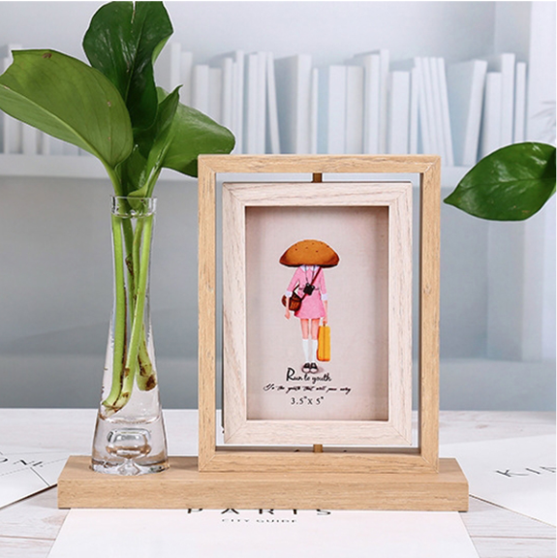
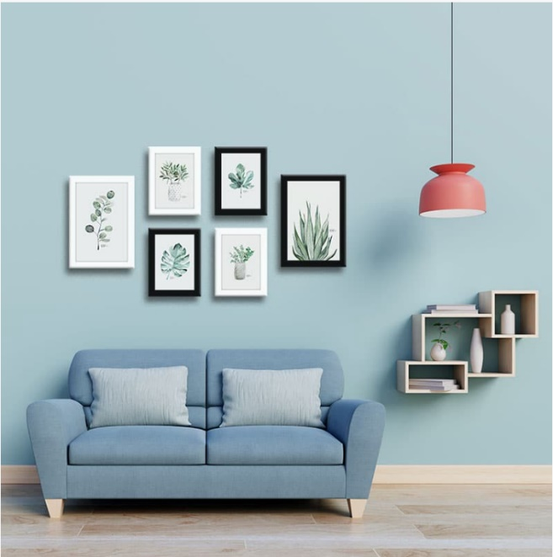
KHỞI ĐỘNG
Quan sát một số hình ảnh về khung ảnh và trả lời câu hỏi

Slide 3
KHỞI ĐỘNG
Hãy cho biết mục đích của việc sử dụng khung ảnh.
Theo em, căn cứ vào cách bày trí, ảnh lồng trong khung, có mấy loại khung ảnh?

Slide 4
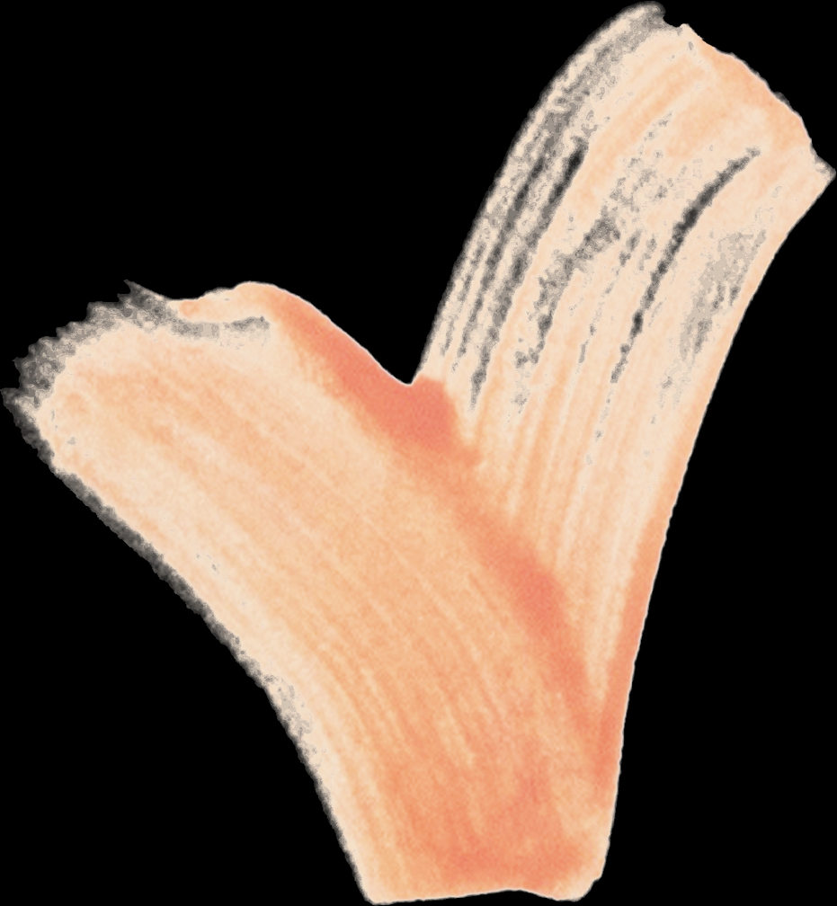
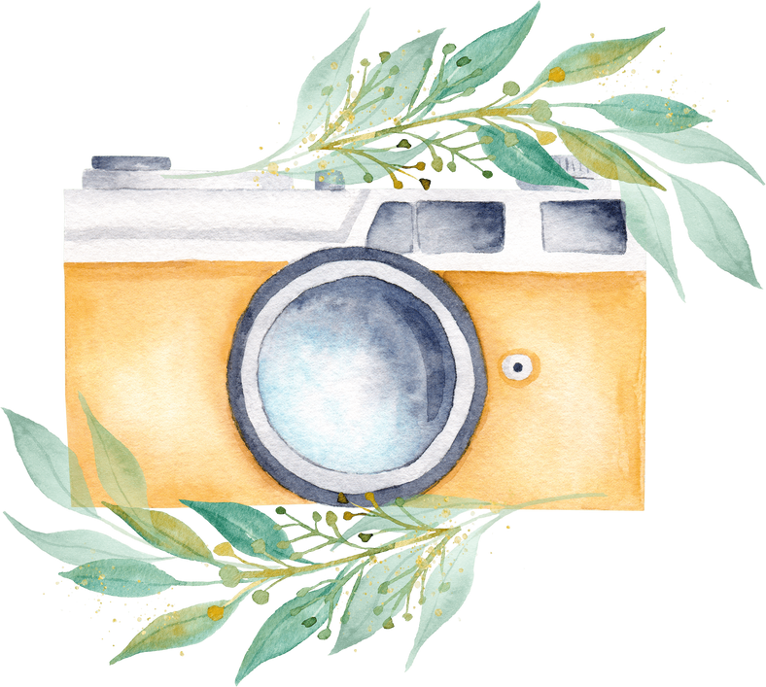
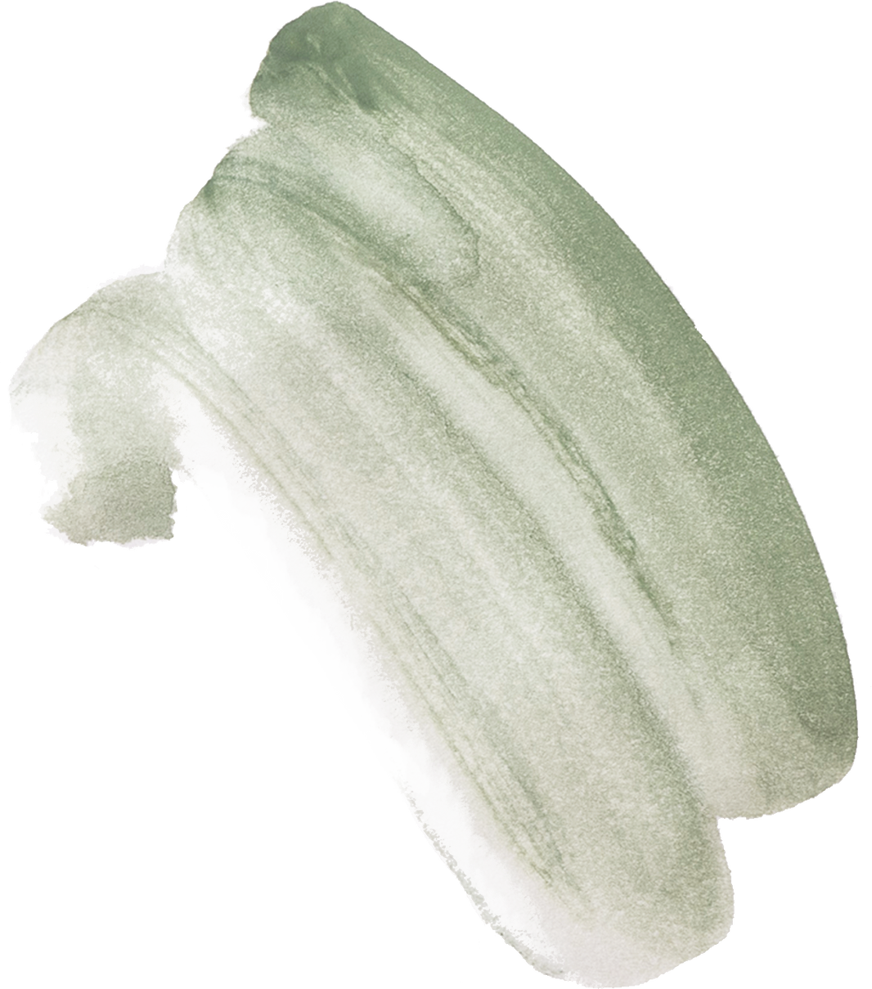
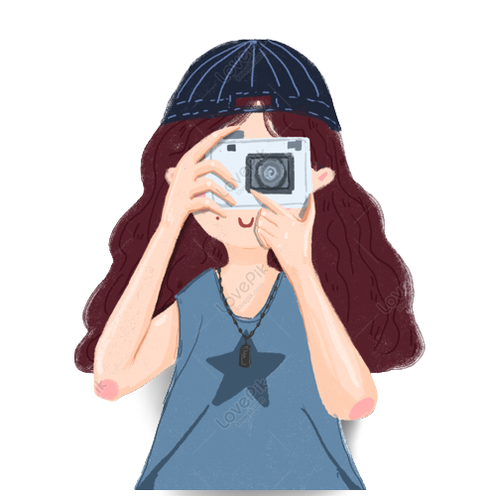
KHỞI ĐỘNG
Mục đích của việc sử dụng khung ảnh:
Là cách trưng bày hình ảnh một cách đẹp đẽ, nhiều màu sắc hơn.
Là một hình thức để triển lãm những bức ảnh yêu thích của mình.
Là một món quà ý nghĩa dành tặng cho những người thân yêu.
Tranh trí trên tường cho không gian thêm sinh động.

Slide 5
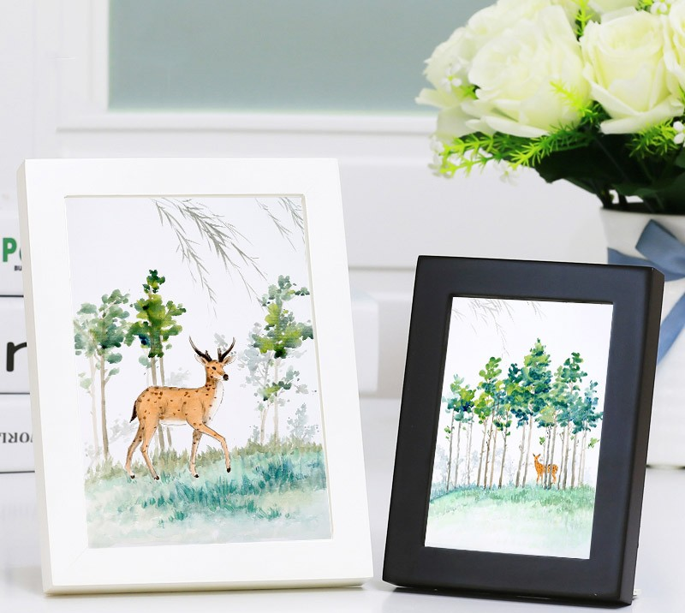
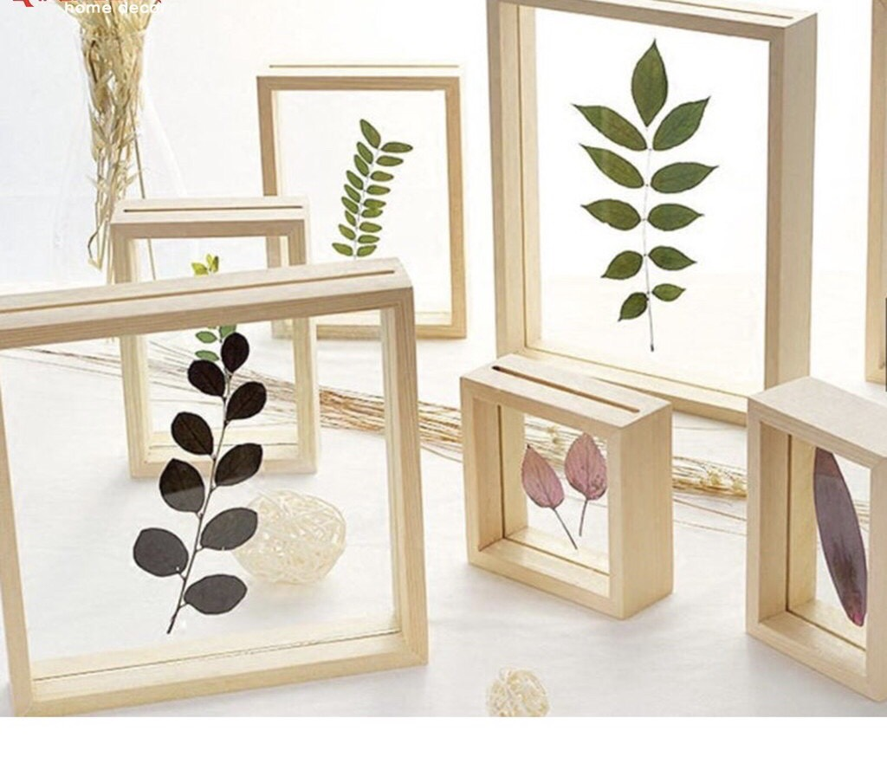
KHỞI ĐỘNG
Căn cứ vào cách bài trí, ảnh lồng trong khung, có 2 loại khung ảnh:
Khung ảnh để bàn: khung ảnh có kích thước nhỏ, phù hợp đặt ở những góc làm việc, phòng khách và những không gian sáng tạo riêng của bản thân.

Slide 6
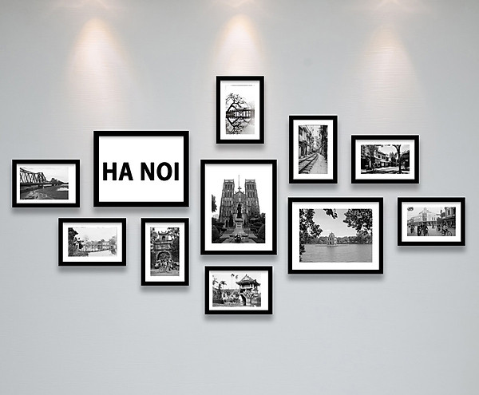
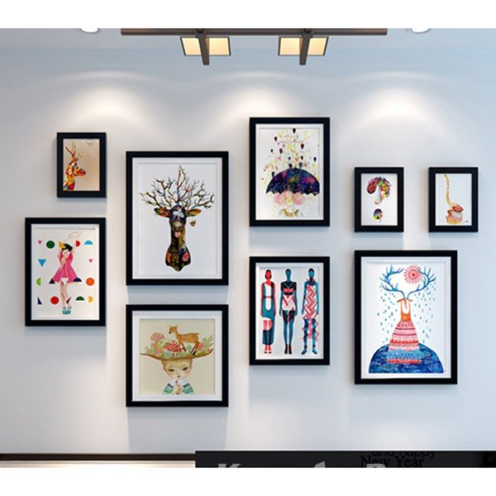
KHỞI ĐỘNG
Căn cứ vào cách bài trí, ảnh lồng trong khung, có 2 loại khung ảnh:
Khung ảnh treo tường: dành cho những người yêu thích nghệ thuật, gây ấn tượng tổng thể cho không gian, là điểm nhấn chủ đạo.

Slide 7
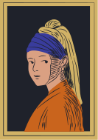
BÀI 14: THIẾT KẾ KHUNG ẢNH TỪ VẬT LIỆU SẴN CÓ

Slide 8
NỘI DUNG BÀI HỌC
1
Quan sát
2
Thể hiện
3
Thảo luận

Slide 9
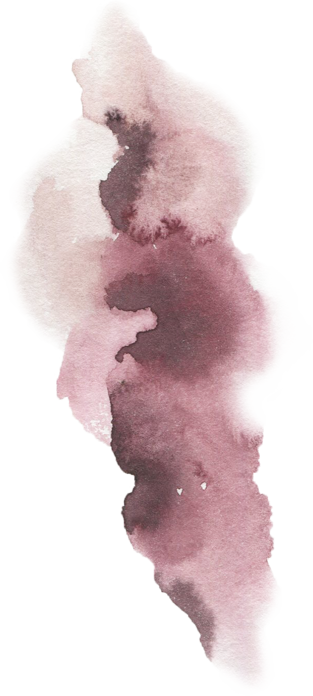
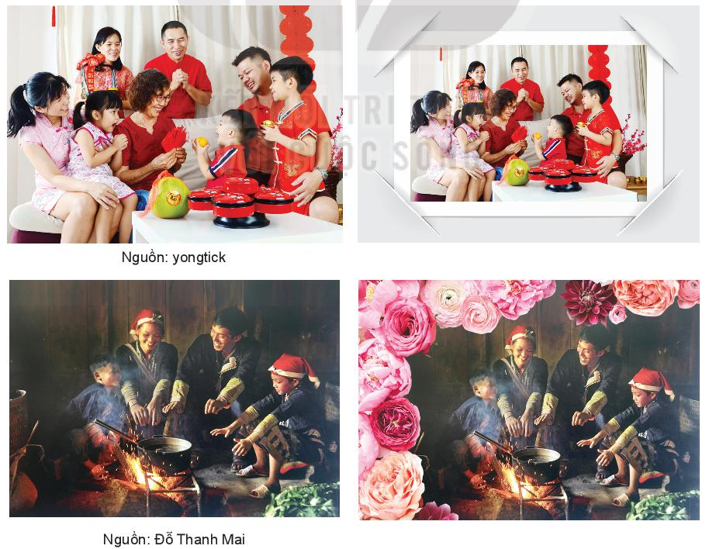
1. Quan sát
Em có nhận xét gì về bức ảnh trước và sau khi lồng vào khung ảnh?
Nêu các cách tạo khung ảnh thông qua những bức ảnh ở dưới.
Em có ý tưởng gì cho SPMT tạo khung ảnh để lưu giữ hình ảnh của bản thân và gia đình?

Slide 10
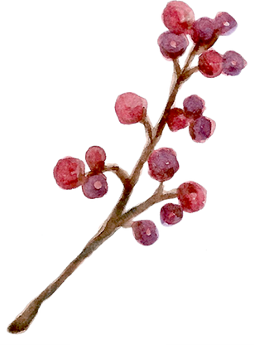
1. Quan sát
Những bức ảnh sau khi lồng vào khung ảnh trở nên độc đáo và thu hút hơn.
Các cách tạo khung ảnh: sử dụng bì giấy, trang trí họa tiết hoa.
Sử dụng các vật liệu có sẵn như khung gỗ, màu nước, hoa quả khô, giấy màu để trang trí cho khung ảnh.

Slide 11
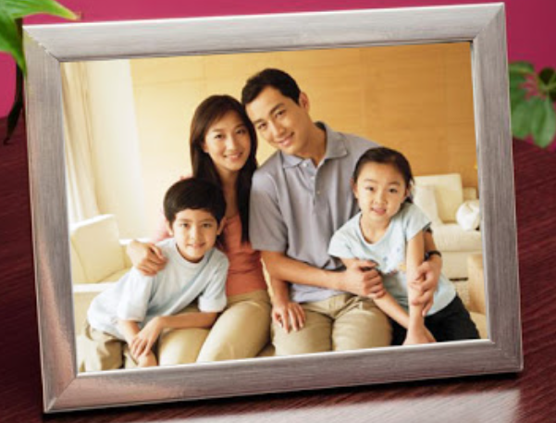
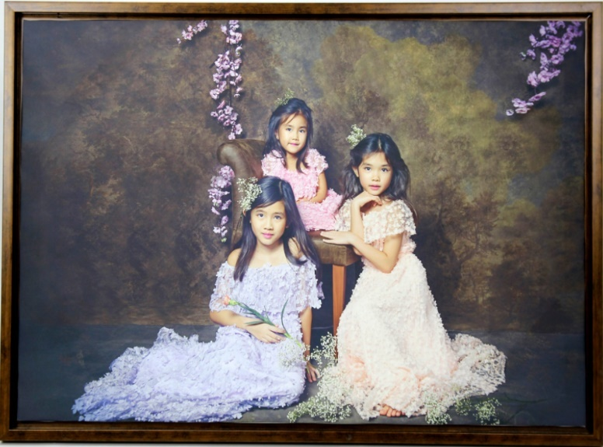
Một số khung ảnh lưu giữ kỉ niệm của gia đình
Khung ảnh bằng gỗ
Khung ảnh bằng i - nox

Slide 12
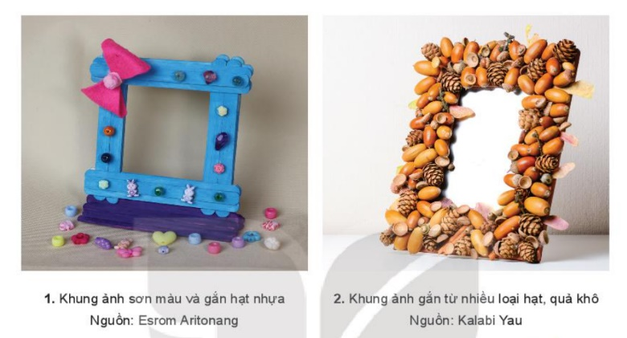
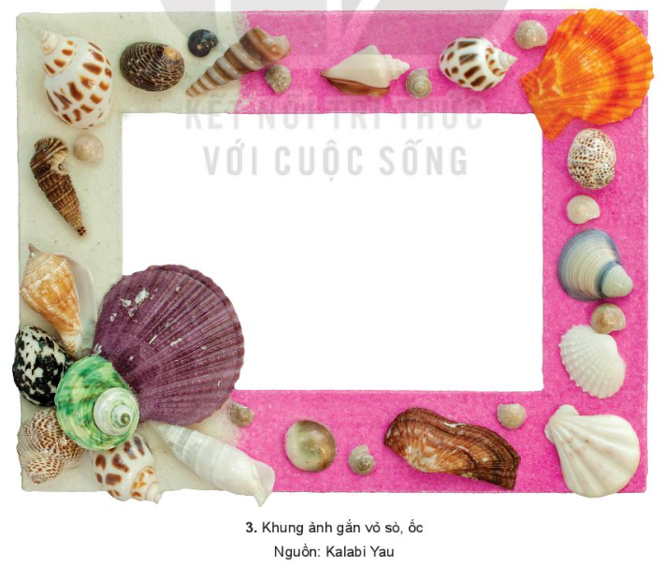
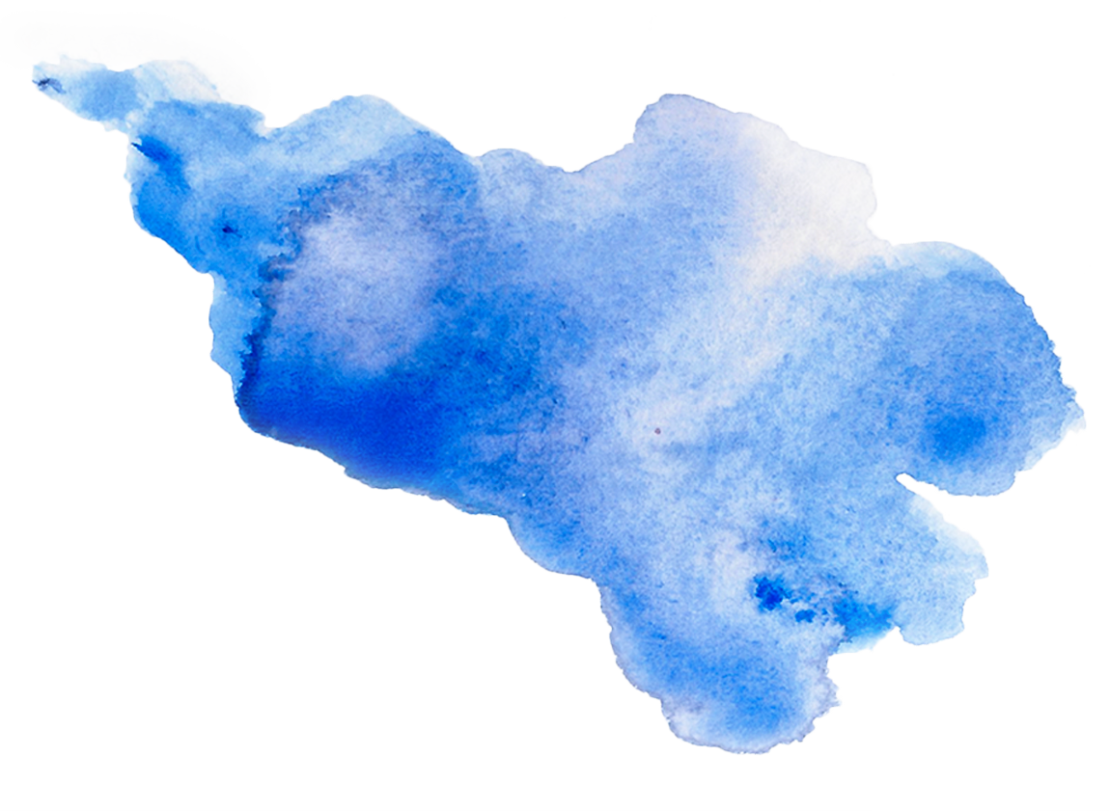
1. Quan sát
Các vật liệu làm khung ảnh có sẵn ở địa phương em không?
Em sẽ sử dụng vật liệu gì để làm khung ảnh của mình.

Slide 13
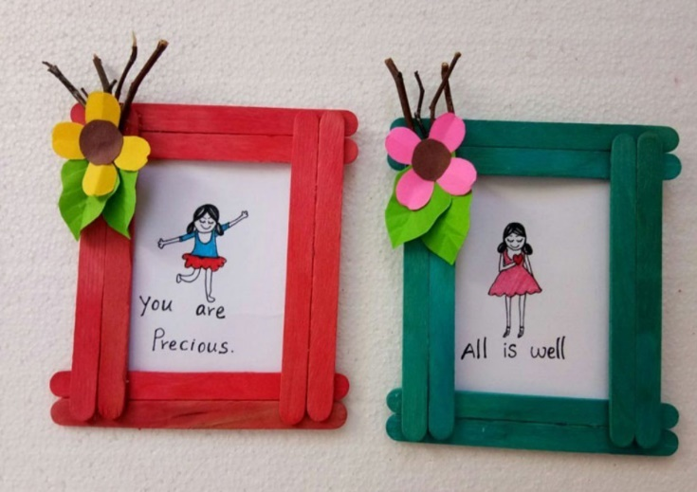
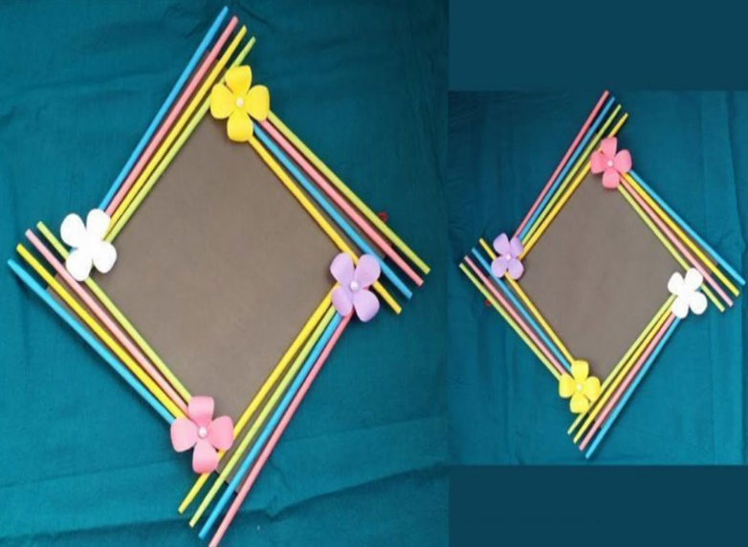
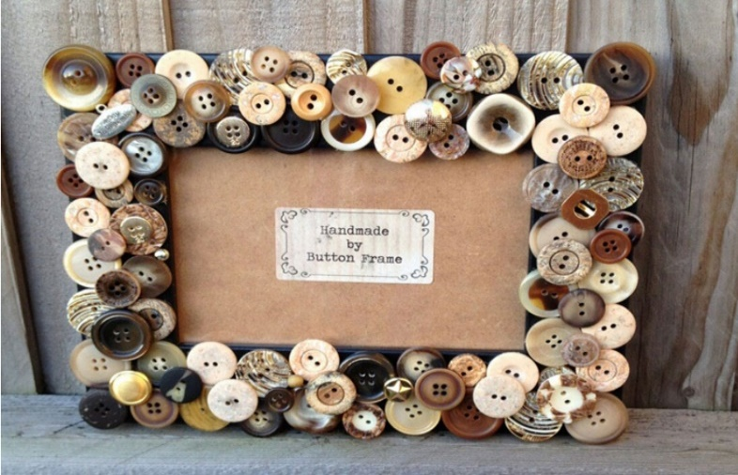
Một số khung ảnh làm từ vật liệu sẵn có
Khung ảnh làm bằng que kem
Khung ảnh làm bằng ống hút
Khung ảnh làm bằng cúc áo

Slide 14
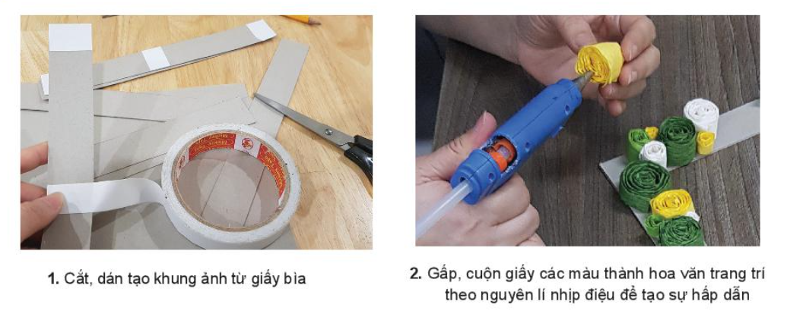
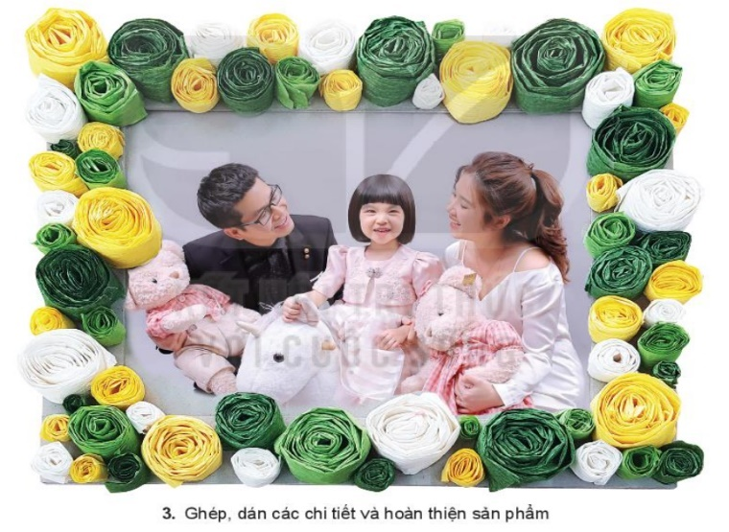
2. Thể hiện
Hãy nêu các bước tạo một khung ảnh bằng bìa cứng và giấy màu.

Slide 15
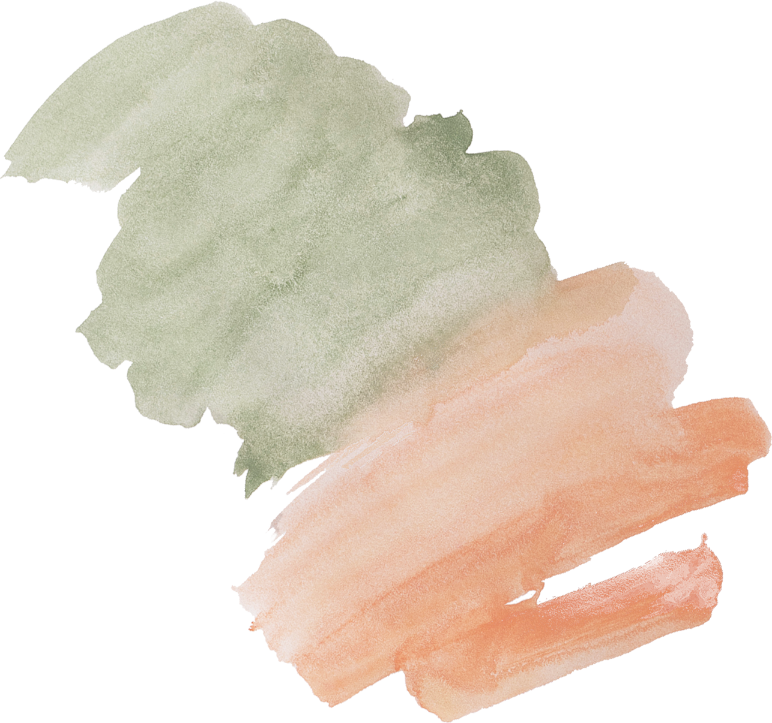
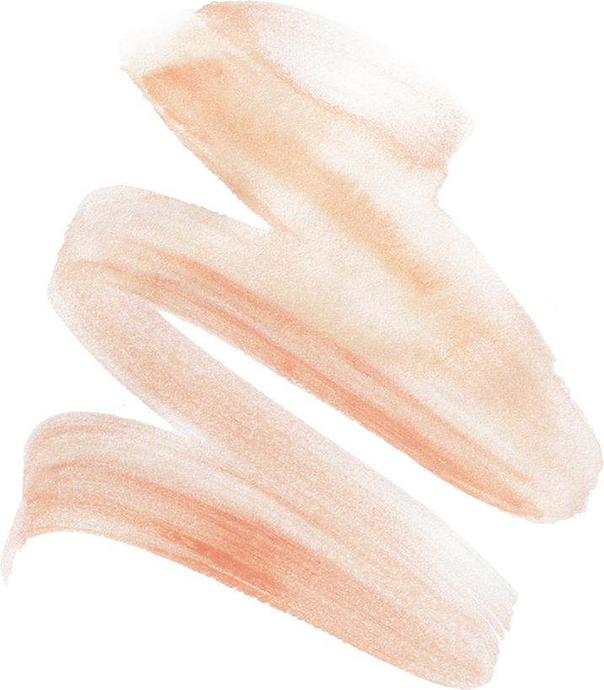
2. Thể hiện
B1
Cắt, dán, tạo khung ảnh từ giấy bìa.
Gấp, cuộn giấy các màu thành hoa văn trang trí theo nguyên lí nhịp điệu để tạo sự hấp dẫn.
B2
B3
Ghép, dán các chi tiết và hoàn thiện sản phẩm.

Slide 16
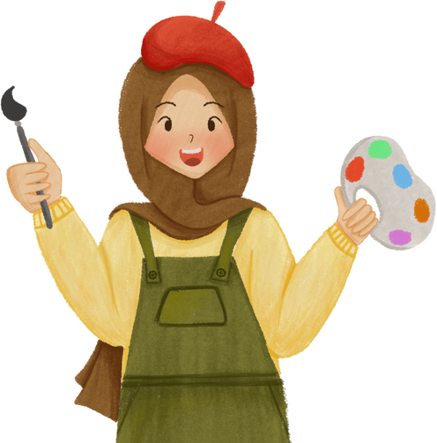
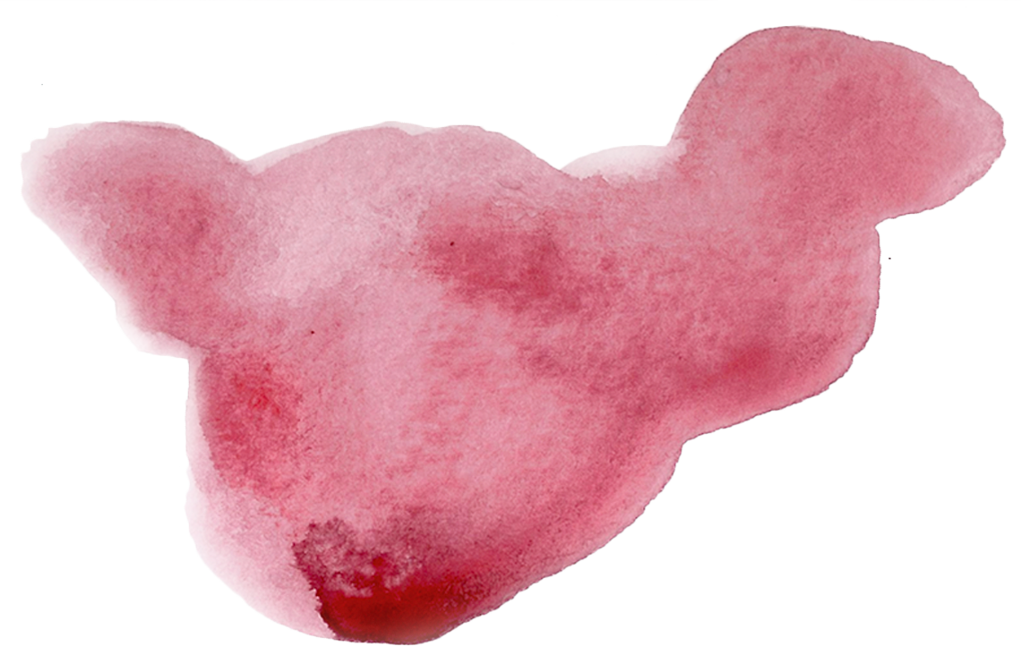
Tạo một sản phẩm mĩ thuật khung ảnh để lưu giữ những kỉ niệm của gia đình em

Slide 17
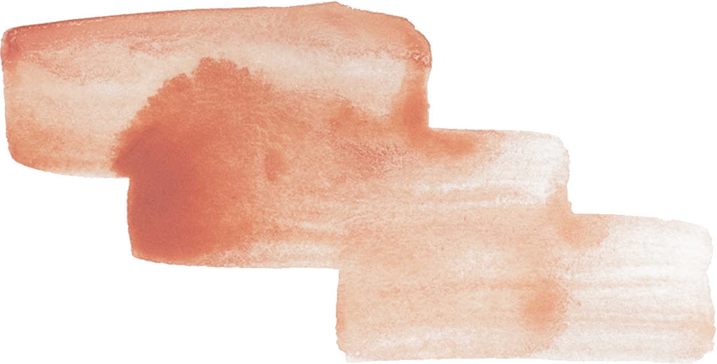
Gợi ý
Về ý tưởng:
Thể hiện sản phẩm nào?
Hình dáng sản phẩm như thế nào?
Về cách thể hiện:
Lựa chọn hình thức thể hiện thế nào?
Sản phẩm làm bằng chất liệu gì?
Một chất liệu hay kết hợp nhiều chất liệu?

Slide 18
Nhận xét
Có nhiều vật liệu sẵn có được sử dụng làm khung ảnh như: que gỗ, hạt nhựa, vỏ sò,…
Những vật liệu này sắp xếp theo nguyên lí tạo hình để trang trí như: nhịp điệu, lặp lại, cân bằng,…
Nguyên lí tạo hình nhịp điệu là sự lặp lại có quy luật (dày đặc - thưa thớt) của các yếu tố: hình, mảng, họa tiết, độ đậm - nhạt giúp chúng liên kết chặt chẽ được với nhau.

Slide 19
3. Thảo luận
HOẠT ĐỘNG NHÓM
Bạn đã sử dụng vật liệu gì và thực hiện những thao tác nào để tạo ra khung ảnh?
Bạn đã sử dụng cách sắp xếp theo nguyên lí tạo hình nào đã học để trang trí khung ảnh của mình?
Bạn sẽ treo khung ảnh ở vị trí nào trong không gian nội thất nhà mình?

Slide 20
Một số khung ảnh lưu giữ kỉ niệm gia đình

Slide 21
VẬN DỤNG
Dùng khung ảnh đã tạo để trang trí trong gia đình và làm đẹp góc học tập của bản thân.
Em sẽ lựa chọn bức ảnh nào để lồng vào khung?
Sản phẩm được làm từ những vật liệu gì?
Chiếc khung có làm bức ảnh đó được đẹp hơn không?
Vị trí đặt/treo khung ảnh có phù hợp không?
Không gian trưng bày và khung ảnh có hài hòa không?

Slide 22
HƯỚNG DẪN VỀ NHÀ
Ôn lại kiến thức đã học.
Hoàn thành các bài tập của Bài 14, SBT Mĩ thuật 7.
Đọc và tìm hiểu trước Bài 15: Di sản mĩ thuật Việt Nam thời kì trung đại.

Slide 23
CẢM ƠN CÁC EM ĐÃ CHÚ Ý LẮNG NGHE BÀI GIẢNG

